Slide 1

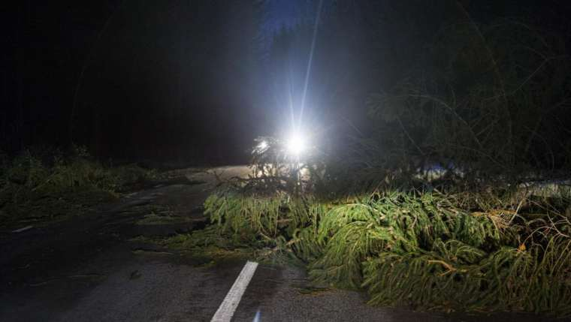
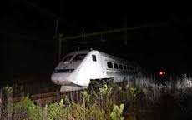
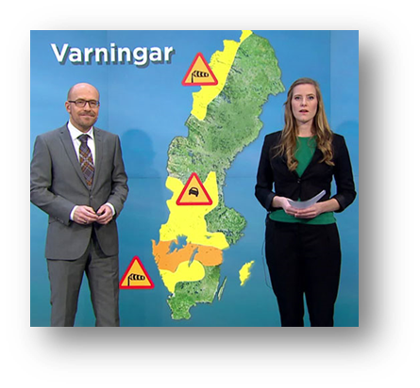
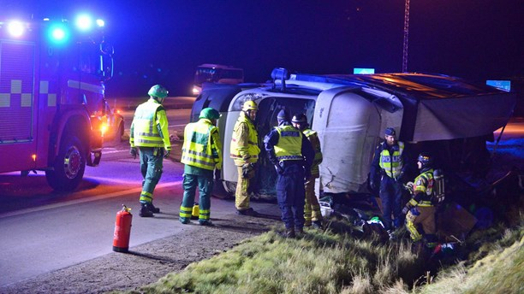
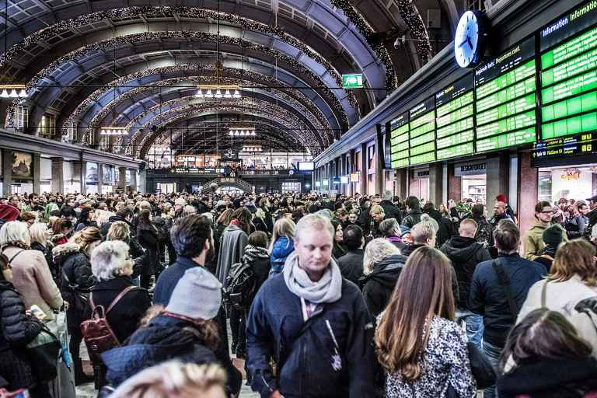
Varning klass 2 - Mycket besvärligt väder
Väderutveckling väntas som kan innebära fara för allmänheten, stora materiella skador och stora störningar i viktiga samhällsfunktioner. (SMHI)
Stormen Helga 4-6 Dec 2015
Notes:
Torsdag
Vädervarning klass 2 . Kontakt trv, taktisk. Proaktiva sms 7000
Fredag
Startar bra. oslo-karlstad. 14 tiden brakar allt loss. Väst bussar. Karlstad stopp till 19:00. sedan händer det mycket till 16:20
Beslut att inte köra trafik resten av dygnet påverkar ca 140 tåg och mellan 20-30’ kunder. Personal minst 500 med ändrade turer och fordon
Strömlösa tåg. Samt strandade tåg
Förberedelse inför morgondagen
RPS SLUTAR FUNGERA UNDER NATTEN.
Lördag
Startar med inställelser. Trafiken ska rulla igen på eftermiddagen mellan g-cst och oslo-cst. Två multar i vardera riktning. Finns plats till alla som vill åka. Första mult slut på 60 min
Inför söndag. Kontakt med trafikverket meddelade om ny ev kommande storm ett väderinstitut meddelande lika omfattande storm och ett en lugnare. Ville ha ett beslut men fick inget. Fattade beslut om att köra men att vi skickar proaktiv information,
Söndag
- Blev en stabil söndag men fortfarande stopp nyköpingsbanan och vissa banor i väst

Slide 2
Utmaningar för SJ Trafikledning
Direkt kundpåverkan
Indirekt kundpåverkan
Punktlighet
Trafikinformation
Förtäring och logi
Evakuering
Personal
Fordon
Systemstöd
Dimensionering

